Slide 1
yes24 라이브 홀
스토리보드
최초 작성일자 : 2023.09.06
App, Mobile, Web Service designer
planner@nononi.kr

Slide 2
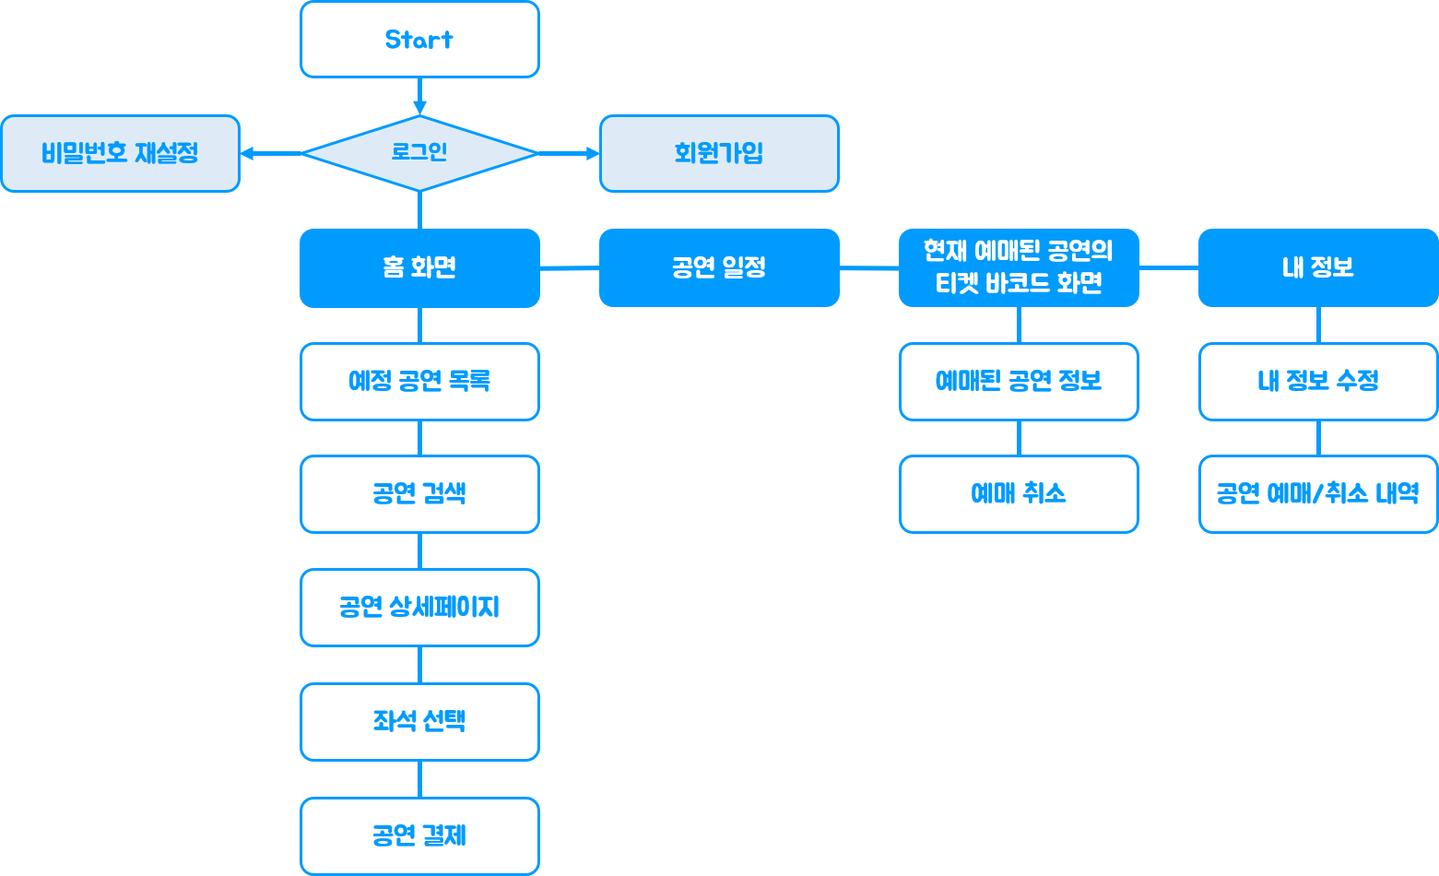
사이트맵

Slide 3
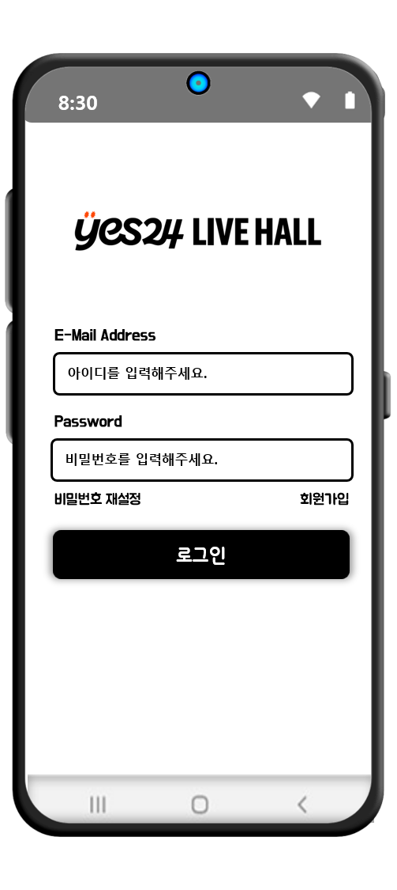
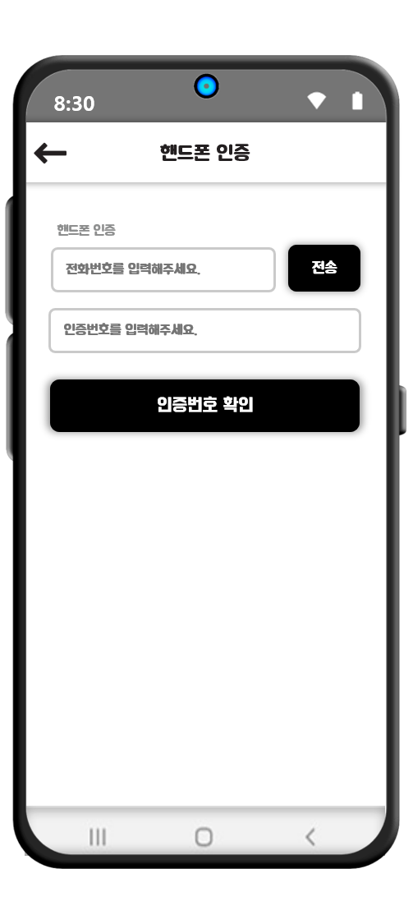
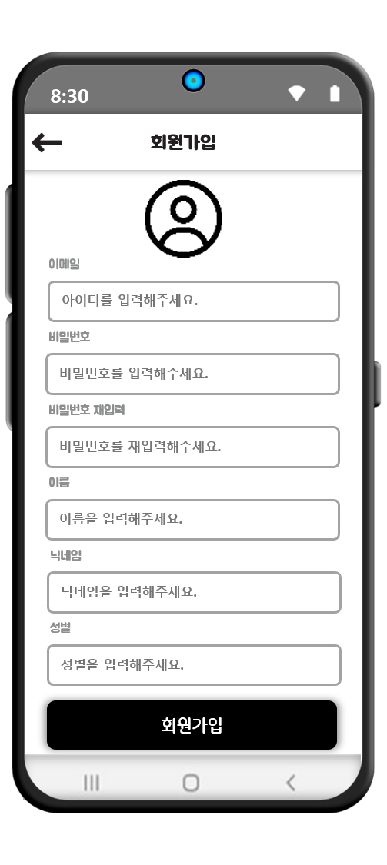
001-1
002-1
002-2
로그인 화면
회원가입 - 핸드폰 인증 화면
회원가입 – 회원정보 입력 화면

Slide 4

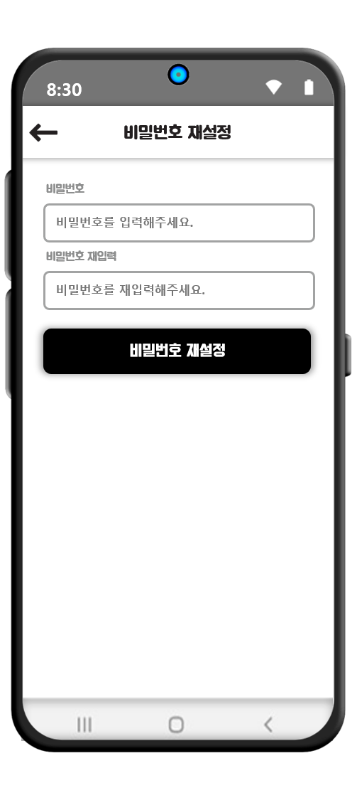
003-1
003-2
비밀번호 재설정 화면 – 이메일 인증
비밀번호 재설정 화면 – 비밀번호 재설정
Portrait Story

Slide 5
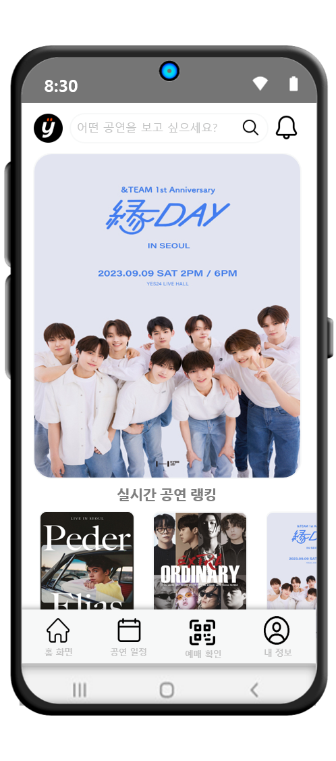
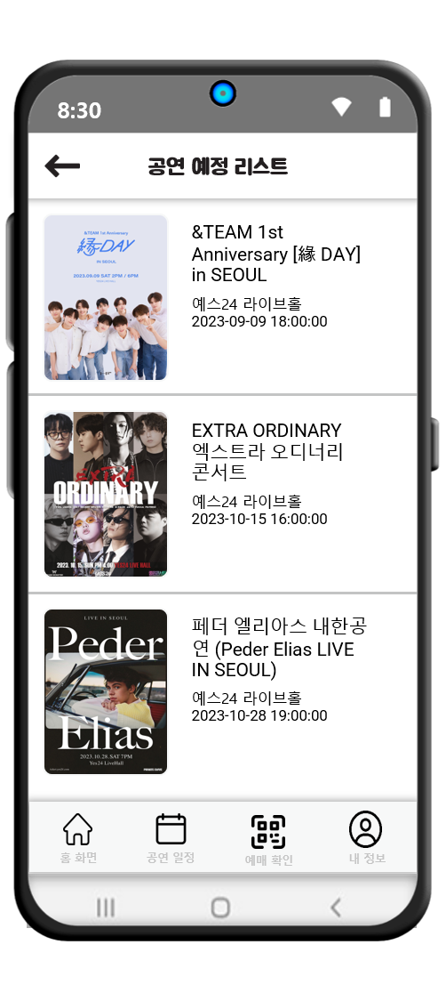
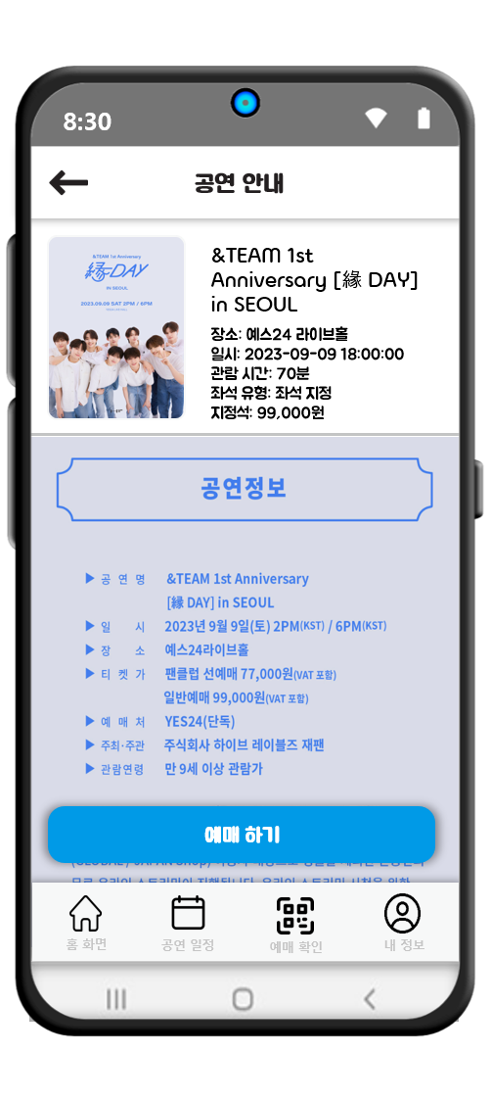
004-1
004-2
004-3
메인(홈) 화면
예정 공연 목록
공연 상세페이지
>
>
>
Portrait Story

Slide 6
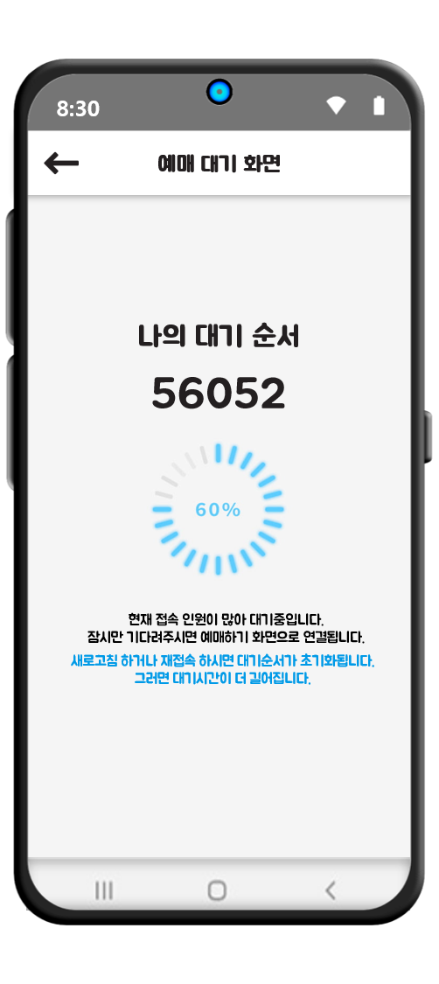
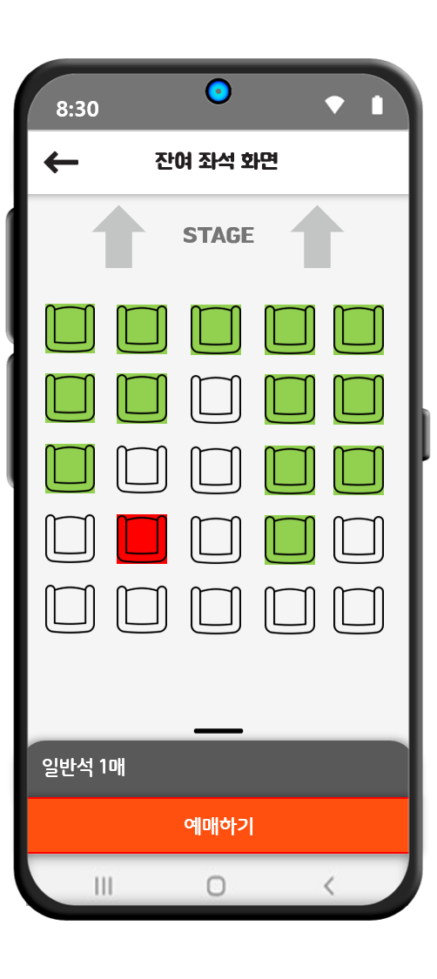
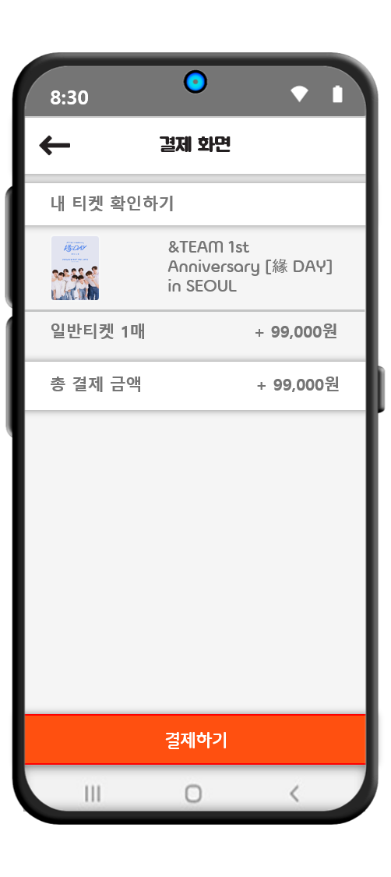
004-4
004-2
004-3
예매 대기 화면
좌석 예매 화면
결제 화면
Portrait Story

Slide 7
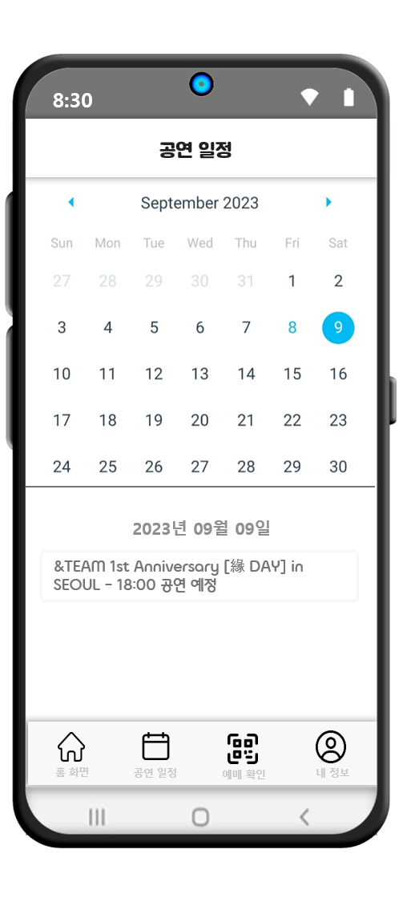
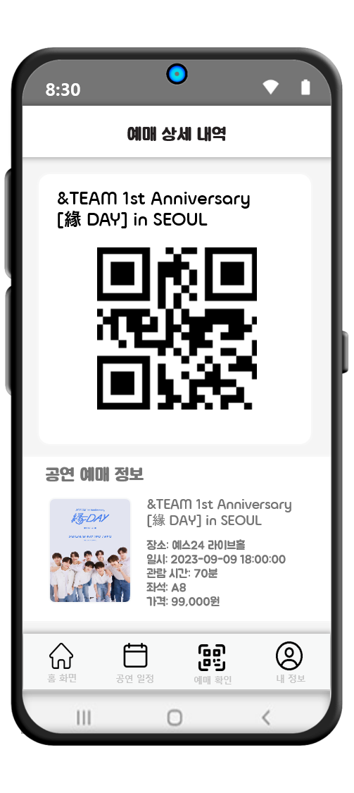
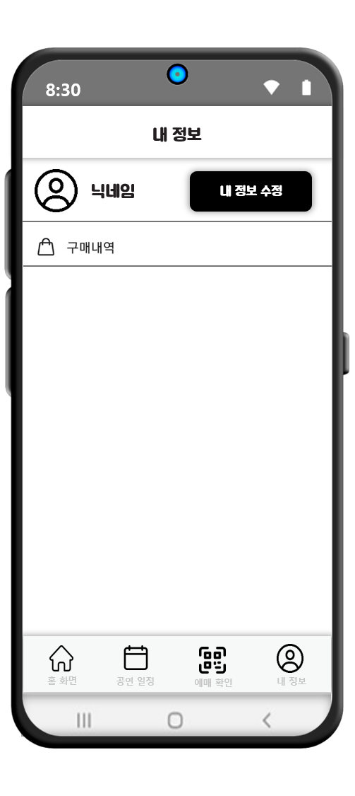
005-1
005-2
005-3
공연 일정 화면
현재 예매된 바코드 화면
내 정보 화면
Portrait Story

